Slide 1
LA IT COMO TESTIMONIO DEL ENTORNO LABORAL
(1)
Autor: Concepción Moya Martín

Slide 2

INTRODUCCIÓN (2)
LA PRESIÓN EJERCIDA POR EL ENTORNO LABORAL EN LOS TRABAJADORES.
Es un factor que toda organización debe tener en cuenta.
Las altas exigencias en el desempeño, el acoso, la dificultad de conciliación familiar, la diferencia de igualdad de género en los entornos laborales, son motivos que afectan a la estabilidad emocional de los profesionales, llevando a reclamar el cese en las tareas laborales.
Todo esto nos lleva a la pregunta de si detrás de una baja por IT, aparentemente física, se encuentra un problema de salud mental y si estas situaciones tienen algo que ver con el entorno laboral.

Slide 3

OBJETIVOS (3)
Es función de la organización conocer los motivos que ocasionan las bajas laborales de sus trabajadores, y si están provocadas o aumentadas por el entorno laboral, para incidir en la solución de las circunstancias que las motivan y poder solucionarlas.

Slide 4
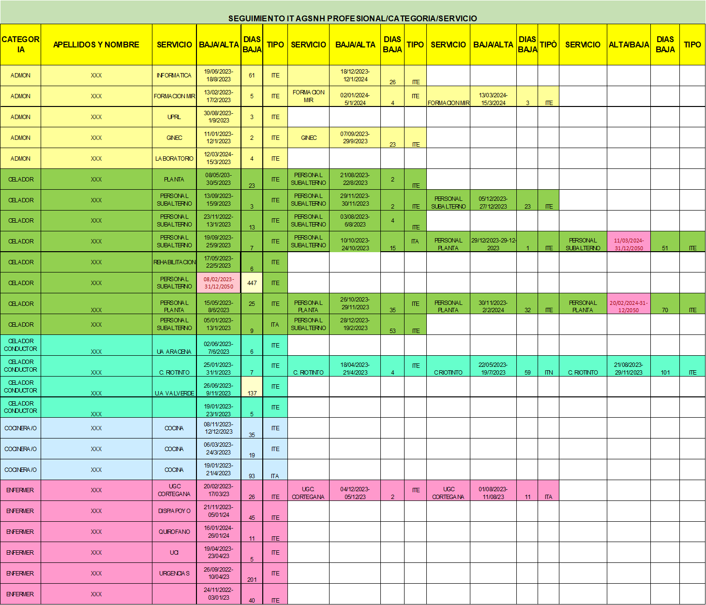
METODOLOGÍA (4)
Se confeccionó una tabla asociando a profesionales en IT y ITA con categoría y servicio.
Buscando una posible conexión del entorno laboral y los efectos de éste sobre la salud.

Slide 5
INVESTIGACIÓN CAUSA-EFECTO (5)
PROBLEMA DETECTADO
33% BAJAS IT
CATEGORÍA: PINCHES SERVICIO: COCINA
FACTOR/CAUSAS NOTIFICACIONES DE RIESGOS
ACCIONES CORRECTORAS
DOTACIÓN HERRAMIENTAS, EPI´S, MOBILIARIO ERGONÓMICO...
FACTOR/CAUSA
RESOLUCIÓN DE CONFLICTOS
ACCIONES CORRECTORAS
INICIO PROC-20 RESOLUCIÓN CONFLICTOS ENTRE PROFESIONALES
FACTOR/ CAUSA
FALTAS DISCIPLINARIAS
FACTOR/CAUSA
RIESGOS PSICOSOCIALES
ACCIONES CORRECTORAS
EVALUACIÓN RIESGO PSICOSOCIAL
ACCIONES CORRECTORAS
APLICACIÓN ESTATUTO MARCO LEY 55/203.
ART. 74 PROC. DICIPLINARIO

Slide 6
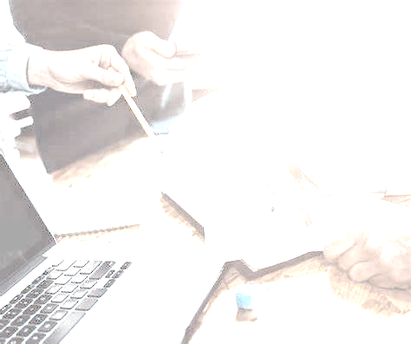
INTERVENCIONES (6)
Resolución de Notificaciones de Riesgo.
Estudio psicosocial del Servicio de Cocina.
Mesa de trabajo donde se expusieran las necesidades del servicio, se aportaran propuesta de soluciones y se detectaran las posibles faltas disciplinarias.( reuniones individuales con cada profesional de cocina y la Dir Económica, la UPRL, el Departamento Jurídico de Personal y un Delegado de Prevención).

Slide 7
RESULTADOS (7)
Después de las intervenciones en la Comisión de IT celebrada en febrero-25 observamos que el porcentaje de bajas había disminuido.
Habíamos conseguido una reducción de la IT del 8 % en dic-24 y del 23% en enero-25 respecto a la registrada en nov-24.

Slide 8
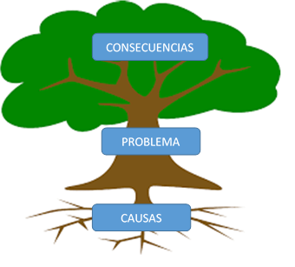
CONCLUSIONES (8)
Si damos por probado que los factores psicosociales son predictores de largas incapacidades y de disminuir el rendimiento laboral, la mejor forma de evitar su impacto es prevenirlos, o por lo menos tratar de aminorarlos.
“Una empresa es como un árbol, con una parte visible (el fruto) y otra oculta (las raíces). Si solamente nos preocupamos por recoger los frutos, el árbol puede morir. Para que crezca y continúe dando frutos, las raíces deben estar sanas (Edvinsson & Malone)”

